Slide 1
Die Kleidung

Slide 2
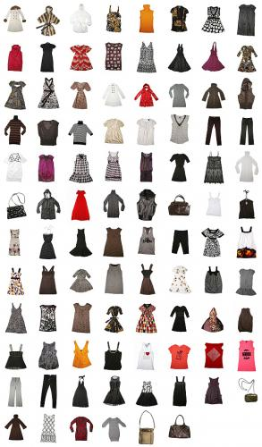
Neue Worter: -der Anzug-костюм -die Bluse-блузка -das Hemd-рубашка -die Hose-брюки -die Jacke-куртка -die Jeans-джинсы -der Hut-шляпа -das Kleid-платье -die Kleidung-одежда -der Mantel-пальто -die Mutze-шапка-der Pullover-свитер -der Rock-юбка -der Schuh-ботинок -die Strumpfhose-колготки -brauchen-нуждаться -kaufen-покупать -gefallen-нравиться -tragen-носить

Slide 3
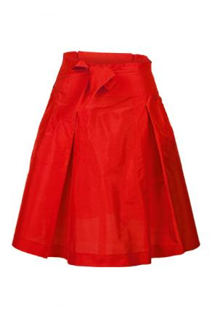
Der Rock

Slide 4
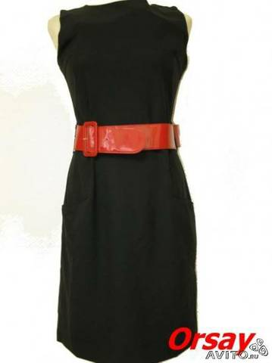
Das Kleid

Slide 5
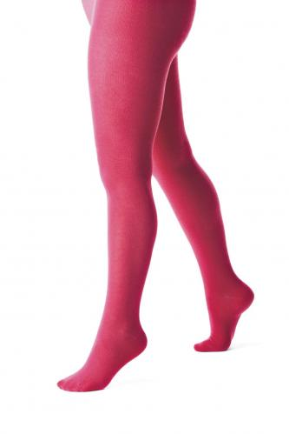
Die Strumpfhose

Slide 6
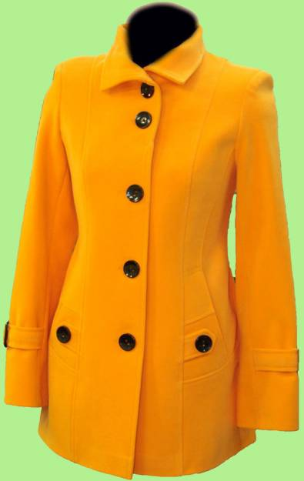
Der Mantel

Slide 7
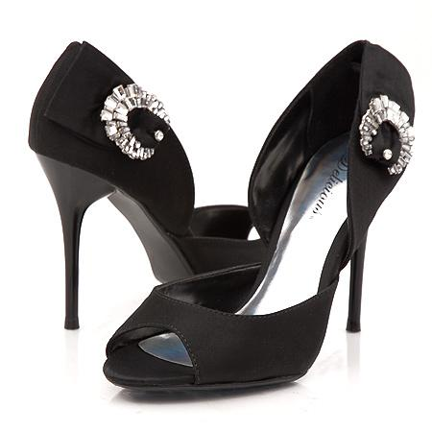
Die Schuhe

Slide 8
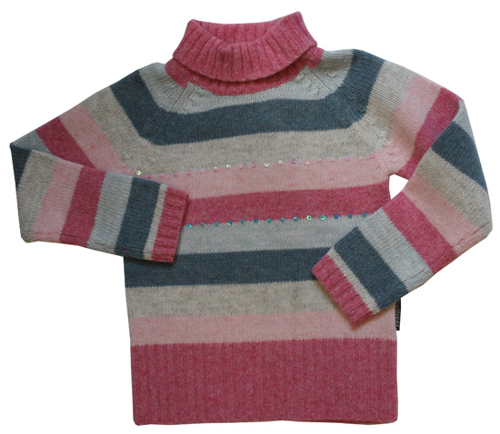
Der Pullover

Slide 9
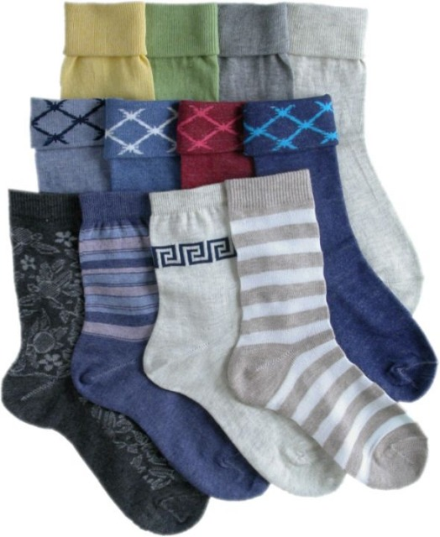
die Socken

Slide 10
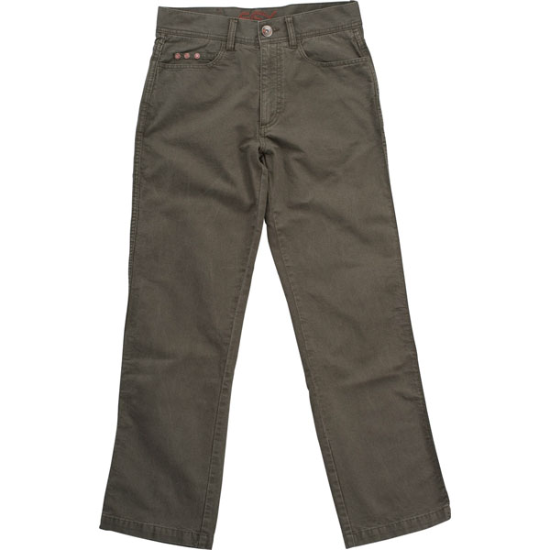
Die Hose

Slide 11
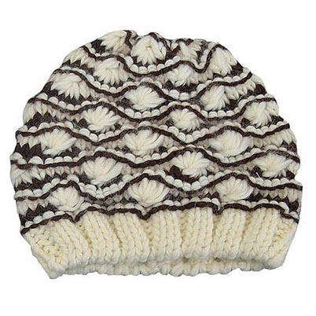
die Mutze

Slide 12
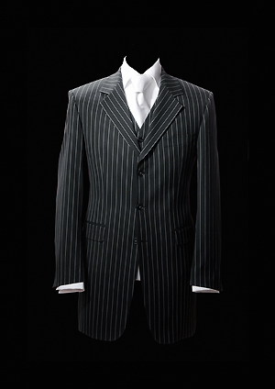
der Anzug

Slide 13
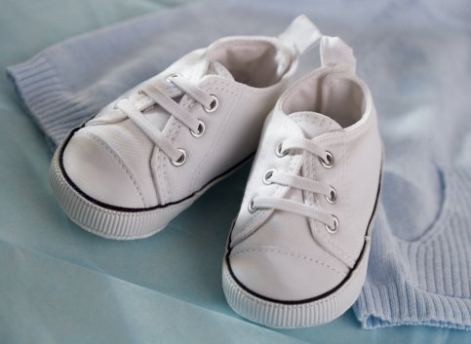
die Sportschuhe

Slide 14
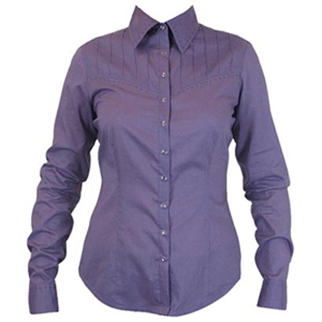
die Bluse

Slide 15
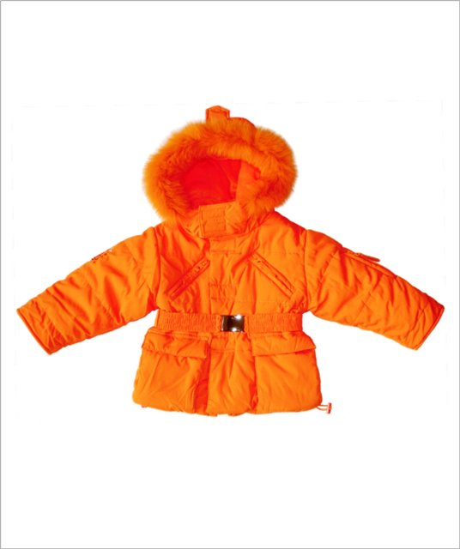
die Jacke

Slide 16
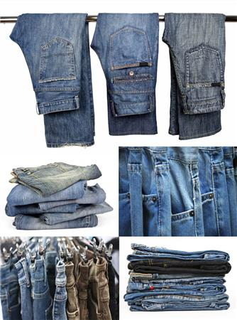
die Jeans

Slide 17
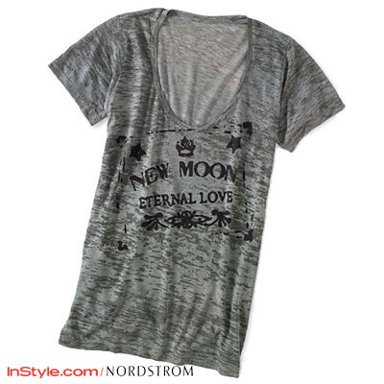
das T-Shirt

Slide 18
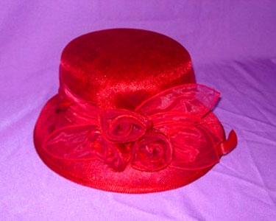
Der Hut

Slide 19
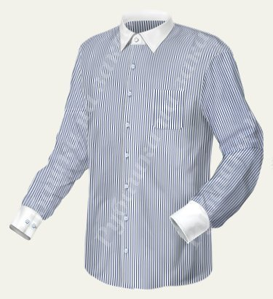
das Hemd

Slide 20
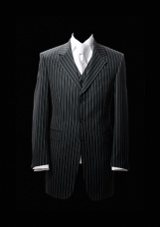
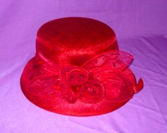
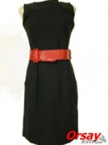
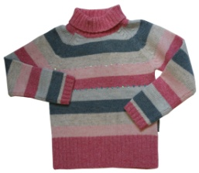
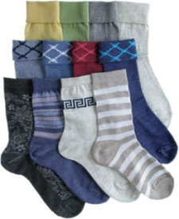
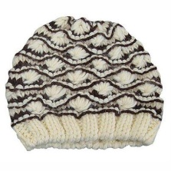
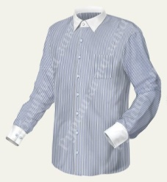
der Rock das Kleid der Mantel die Sctrumpfhose die Schuhe die Bluse das Hemd die Jacke der Pullover die Hose die Jeans die Mutze der Hut der Anzug die Socken die Sportschuhe das T-shirt

Slide 21
- Ich brauche …Was brauchst du? - Und Ich brauche … -Ich trage …Was tragst du? -Und Ich trage…

